Slide 1
В гостях у Дяди Стёпы
МБОУ ШКОЛА № 132
Дробина Т. А. учитель начальных классов.
2014 год
Курс «Окружающий мир».

Slide 2
Отгадайте загадку.
Что за странная лошадка
Вся в полоску, как тетрадка?

Slide 3
Отгадайте загадку.
Что за странная лошадка?
Вся в полоску,
как тетрадка.

Slide 4
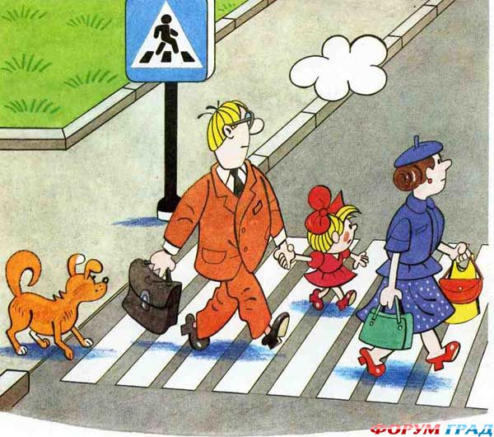

Slide 5
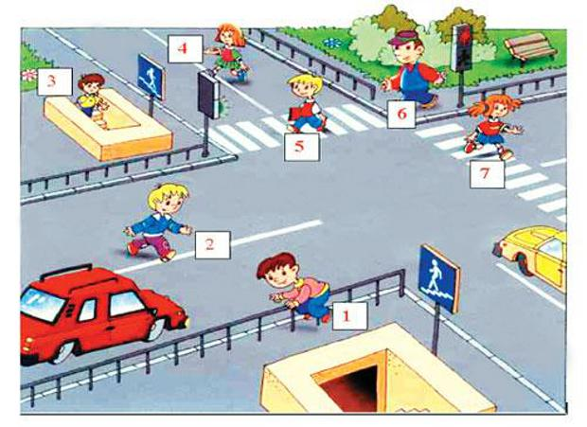
Кто из ребят ведет себя правильно?

Slide 6
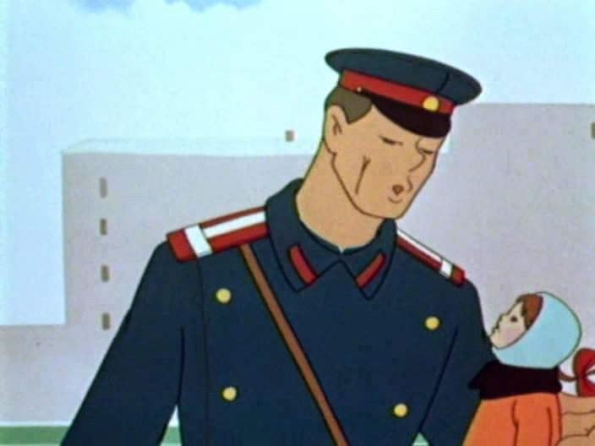
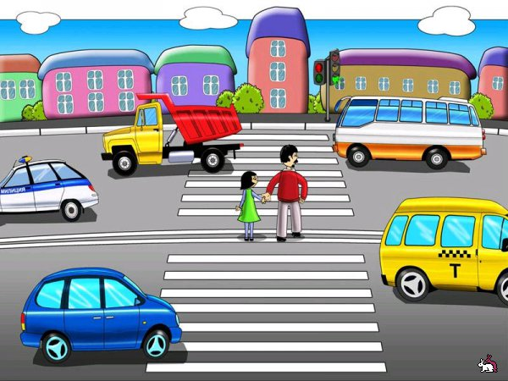
Почему важно переходить улицу по пешеходному переходу?
Какие пешеходные переходы вы знаете?

Slide 7
Когда нужно переходить улицу по пешеходному переходу?

Slide 8
Отгадайте загадку
Ездить нужно осторожно,
За рога держаться можно.
Жаль, вот только гривы нет.
Что за конь?

Slide 9
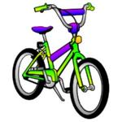
Отгадайте загадку
Ездить нужно осторожно,
За рога держаться можно.
Жаль, вот только гривы нет.
Что за конь?
Как вы думаете, можно ли вам
ездить по проезжей части
на велосипеде?

Slide 10
Где находятся пешеходные переходы у нашей школы?

Slide 11
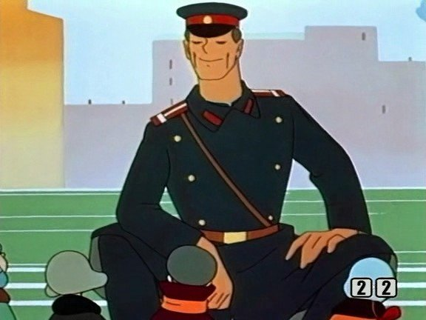
МОЛОДЦЫ!
Соблюдайте
Правила Дорожного Движения!

